Slide 1

Лаборатория КИС “BPMS”
Подготовили:
Медведев М.Д.

Slide 2


ПЛАН
BPMS
Цели проекта
Реализация
Вывод

Slide 3


BPMS
BPM - Business Process Management
BPMS - Business Process Management System
BPMN - Business Process Model and Notation

Slide 4


ЦЕЛИ ПРОЕКТА
Автоматизировать и упростить процессы:
Занесения студентов в базу redmine.
Жизненный цикл курсовых проектов в redmine.

Slide 5
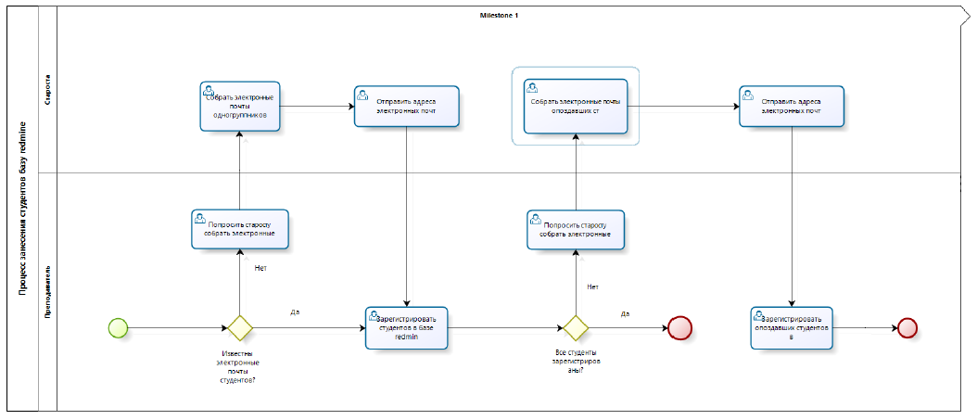
РЕАЛИЗАЦИЯ

Slide 6
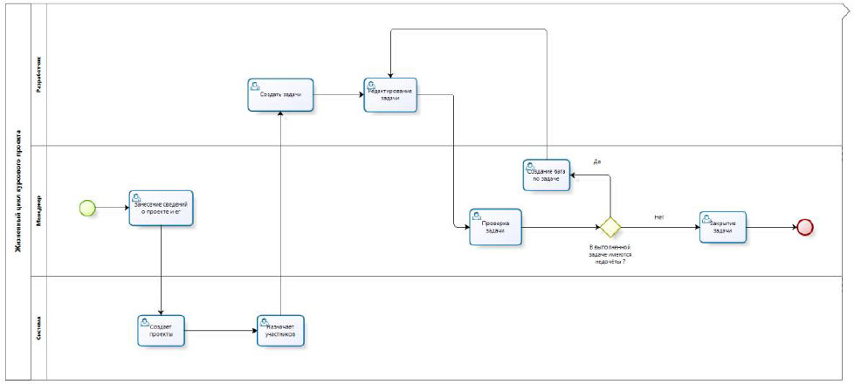
РЕАЛИЗАЦИЯ

Slide 7

ВЫВОД

